Slide 1




Titre du projet : Customer Data Feedback
Prénom : Christal
Nom : Wescott
Date : 16/01/2025

Slide 2
SOMMAIRE
Contexte et Expression du besoin
Sauvegarde et Stockage de la BDD
Méthodologie suivie
Requêtes SQL et Analyses
Cohérence des données

Slide 3
Contexte et expression du besoin
Contexte
BestMarket met en place le projet « Customer Data Feedback » pour améliorer l'expérience client en collectant des retours sur les achats.
Besoin
L'objectif est de mieux comprendre les besoins des clients et d'analyser les demandes croissantes du service client, souvent submergé.

Slide 4
2) Sauvegarde et stockage de la BDD
Stratégie de sauvegarde
Pour ce projet, j’ai installé PostgreSQL qui est un système de gestion de base de données relationnelle. Qui est un outil libre disponible selon les termes d’une licence de type BSD.
Les différents types de sauvegarde dans PgAdmin 4:
Sauvegardes logiques
Sauvegardes physiques
Réplication
Archiving WAL

Slide 5
2) Sauvegarde et stockage de la BDD
Stockage et Accès aux données dans une base de données
Il existe différents types de stockage dans PostgresSQL:
Le stokage de la base :
- Stockage local
- Stockage en réseau
- Stockage cloud
Le stockage des données :
- Tables
- Fichier sur disque
- Index
Types de données : Chaque colonne a un type spécifique (ex : integer, text, json), permettant de structurer les données.

Slide 6
2) Sauvegarde et stockage de la BDD
Stockage et Accès aux données dans une base de données
Accès aux données dans PostgresSQL:
SQL : Les données sont manipulées via des requêtes SQL pour lire, insérer, modifier ou supprimer des informations.
Planificateur de requêtes : PostgreSQL optimise les requêtes pour choisir la meilleure méthode d'accès aux données (index, scans, jointures).
Transactions ACID : PostgreSQL garantit la cohérence et l'intégrité des données avec des transactions qui respectent les principes ACID (Atomicité, Cohérence, Isolation, Durabilité).
MVCC (Contrôle de concurrence multiversion) : Permet à plusieurs utilisateurs d'accéder aux données en même temps sans interférer, en créant des versions séparées des lignes modifiées.

Slide 7
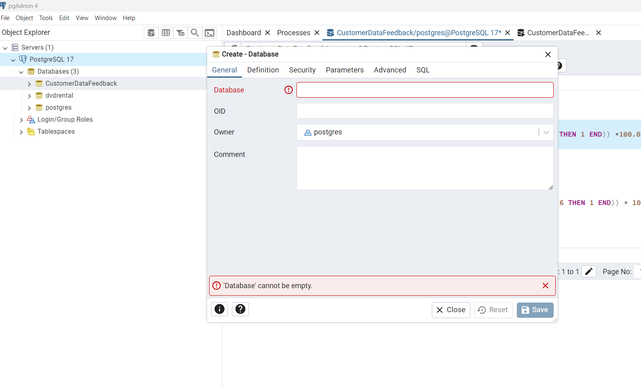
3) Méthodologie suivie
Chargement de la base de données
- Création de la base de données

Slide 8
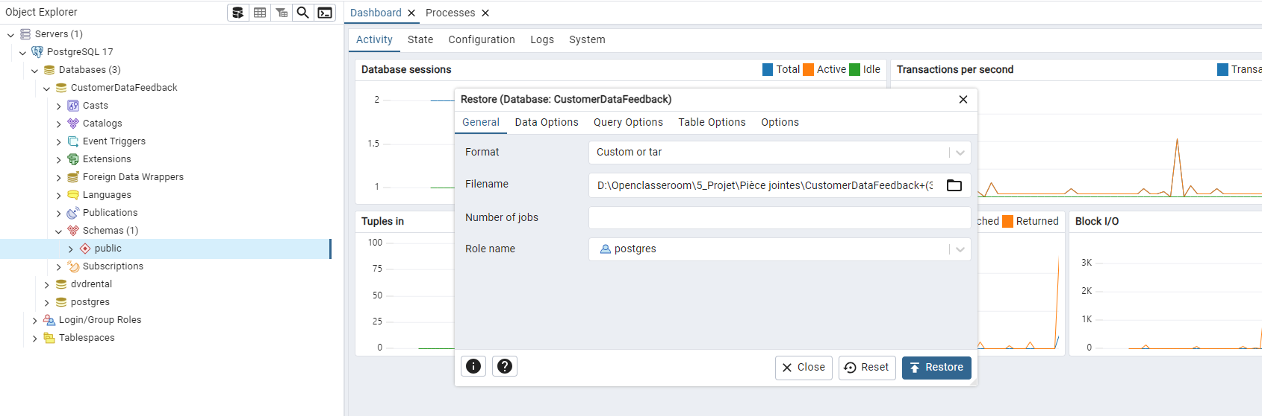
3) Méthodologie suivie
Chargement de la base de données
- Importation des données

Slide 9
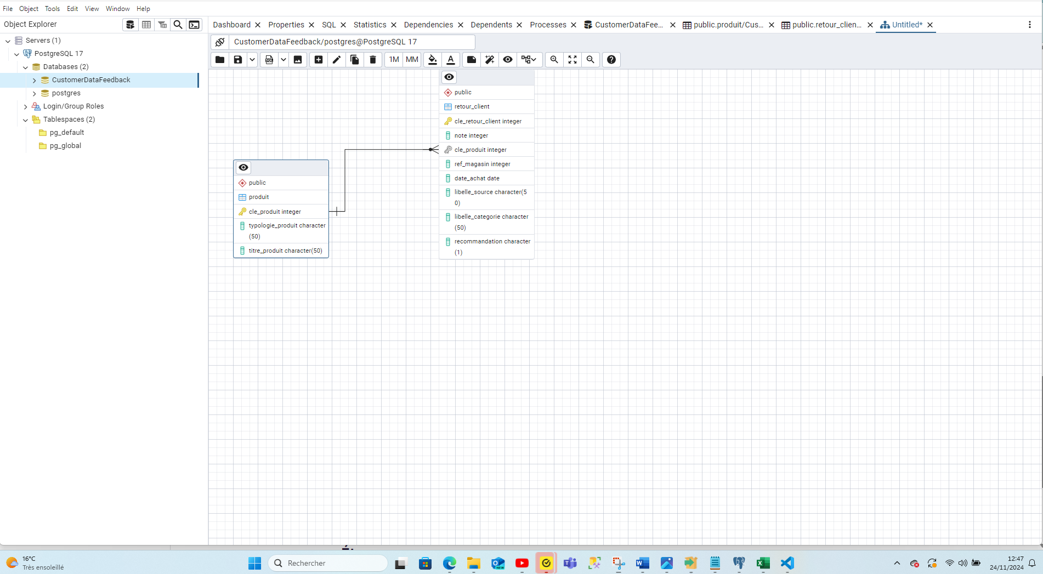
3) Méthodologie suivie
Chargement de la base de données
- Schéma relationnel

Slide 10
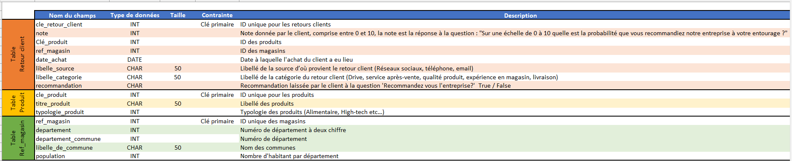
3) Méthodologie suivie
Mise à jour de la base de données
- Dictionnaire de donnée

Slide 11
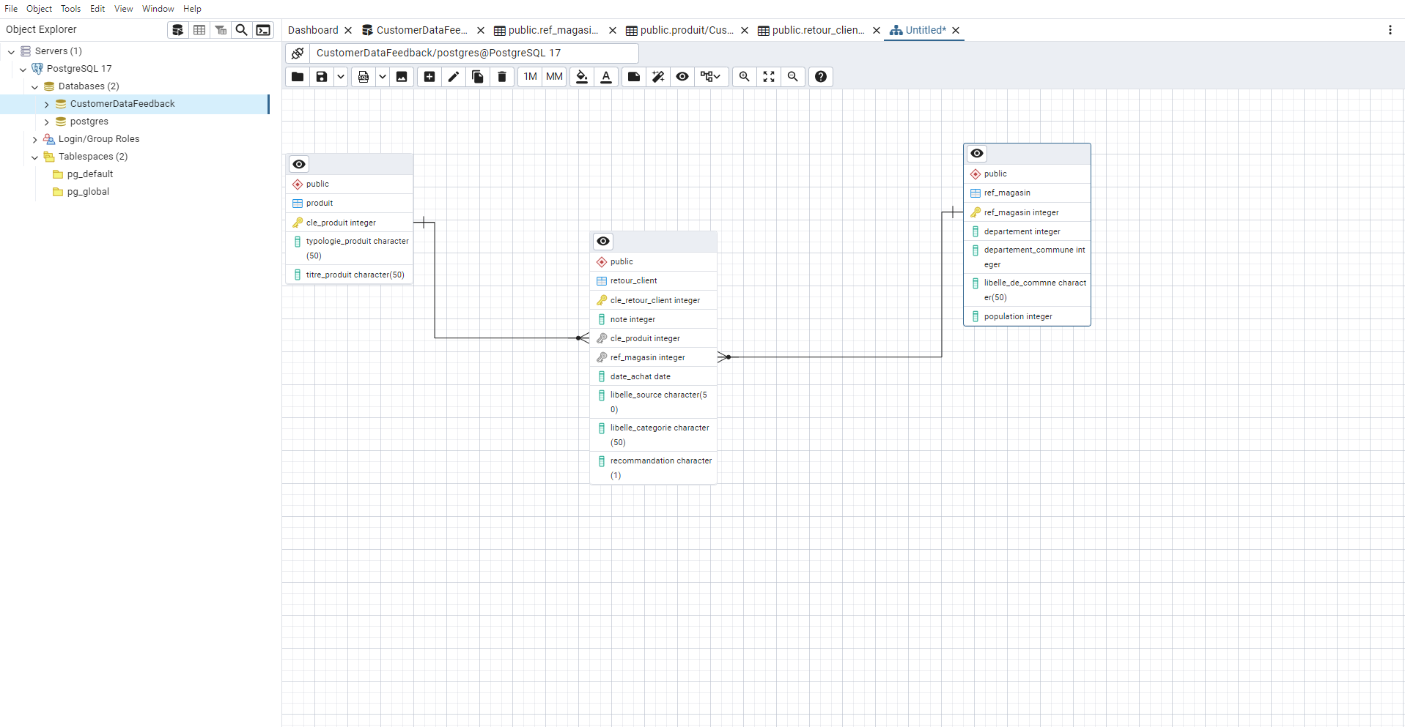
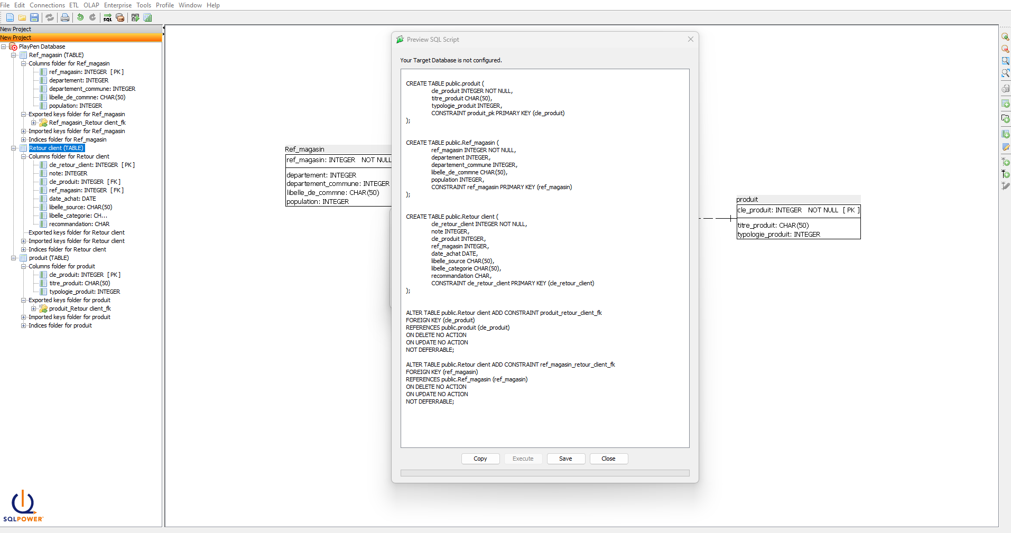
3) Méthodologie suivie
Mise à jour de la base de données
- Schéma de la base de la donnée

Slide 12
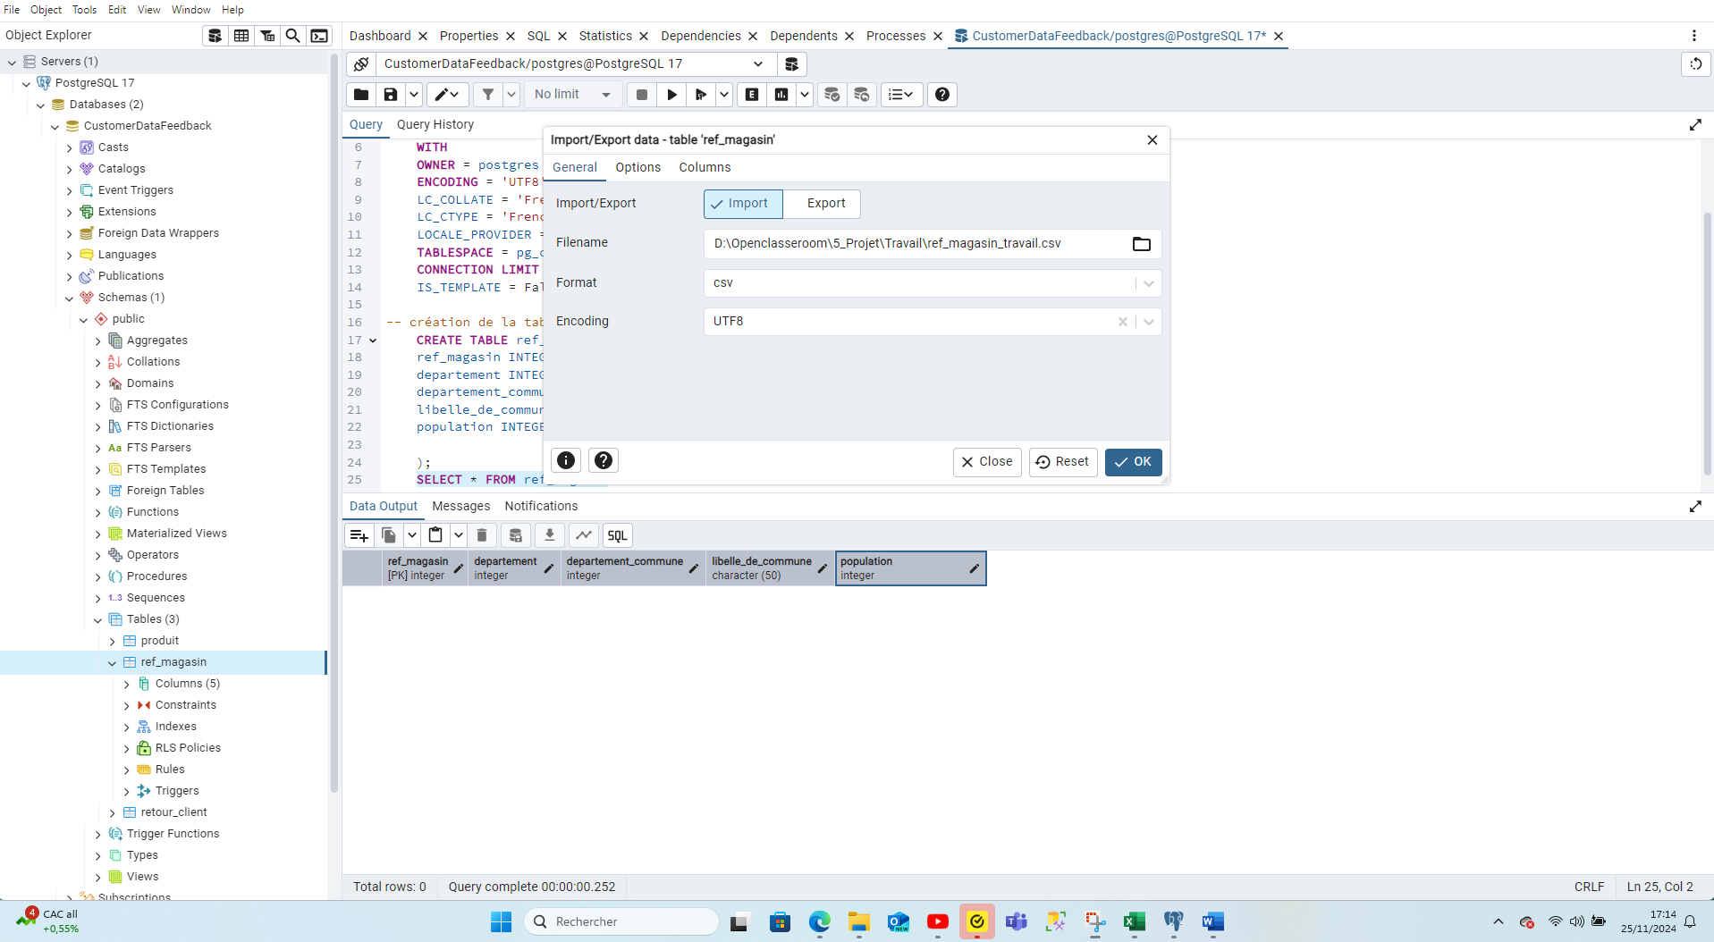
3) Méthodologie suivie
Mise à jour de la base de données
- Importation des données (Réf_magasin)

Slide 13
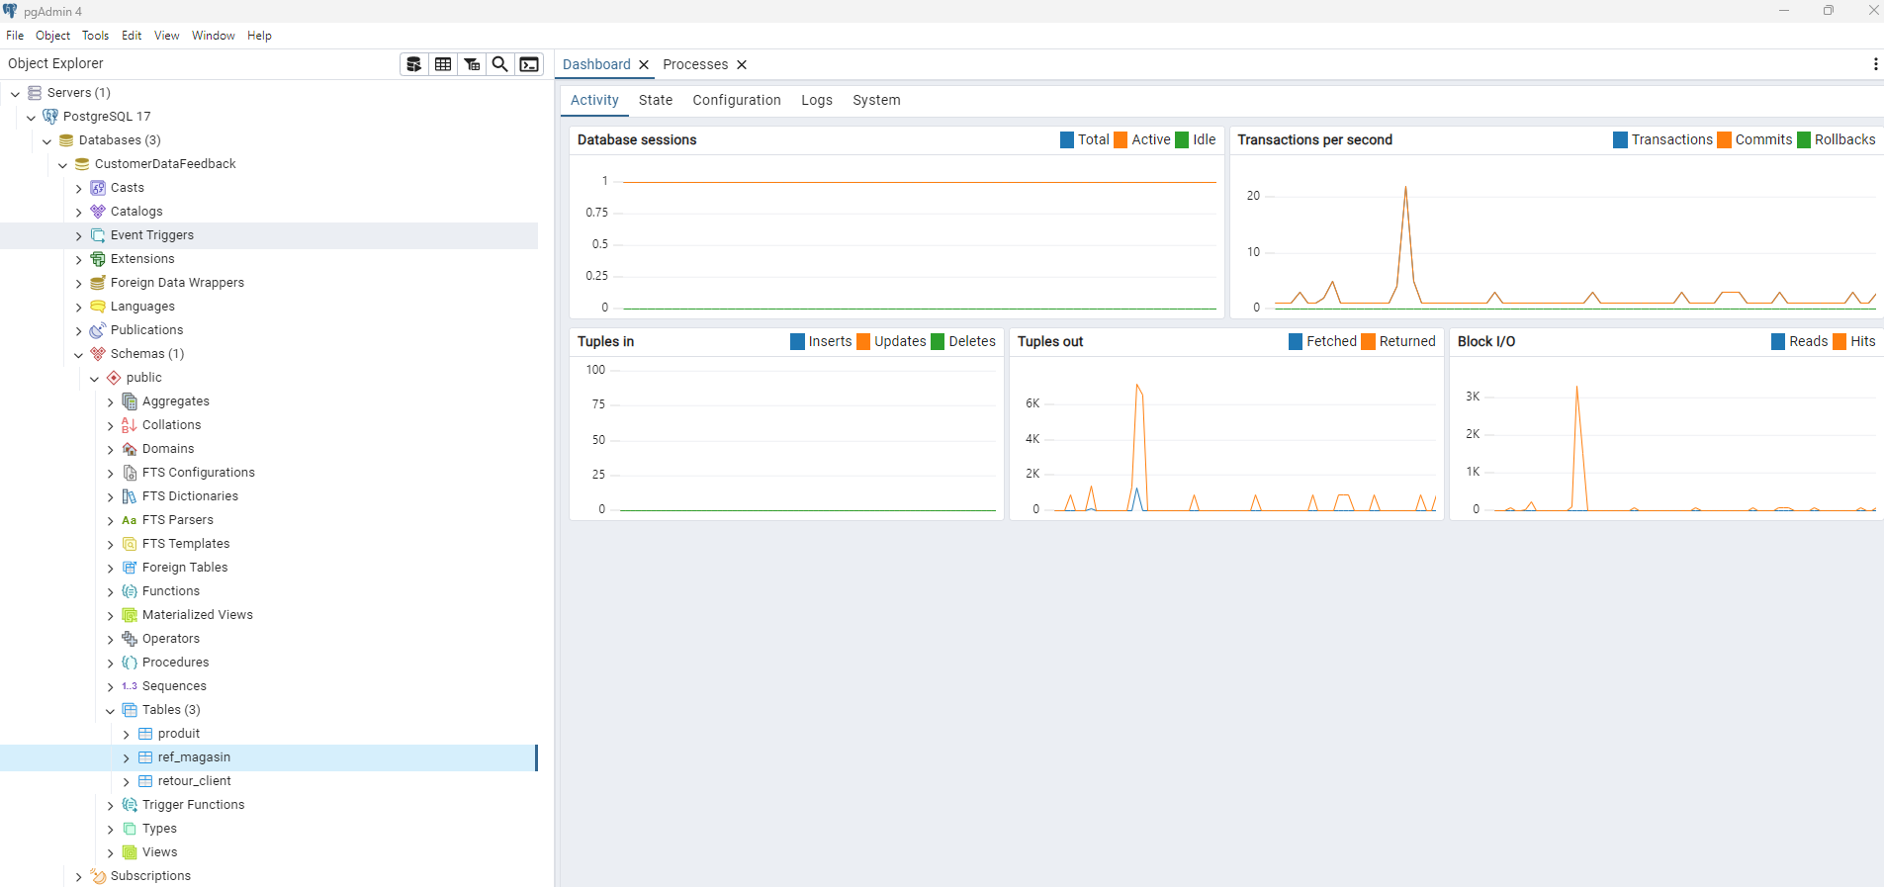
3) Méthodologie suivie
Mise à jour de la base de données
- Système de gestion de base de données (SGBD)

Slide 14
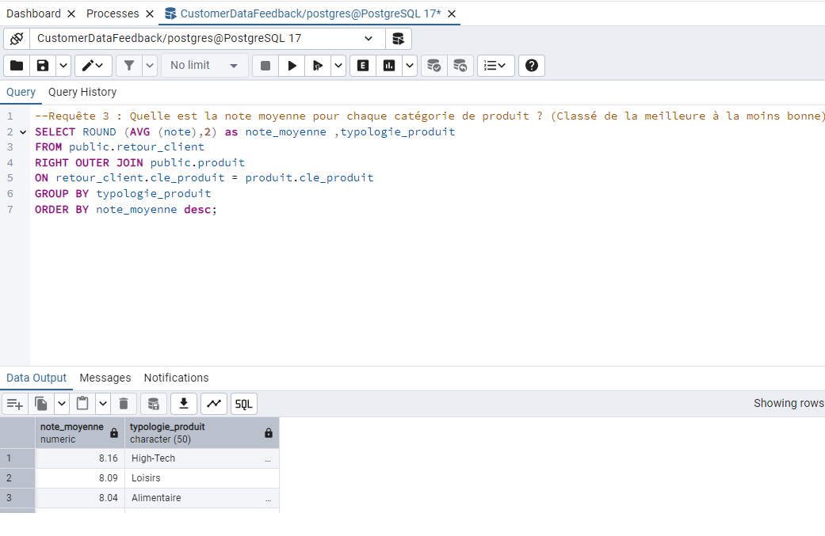
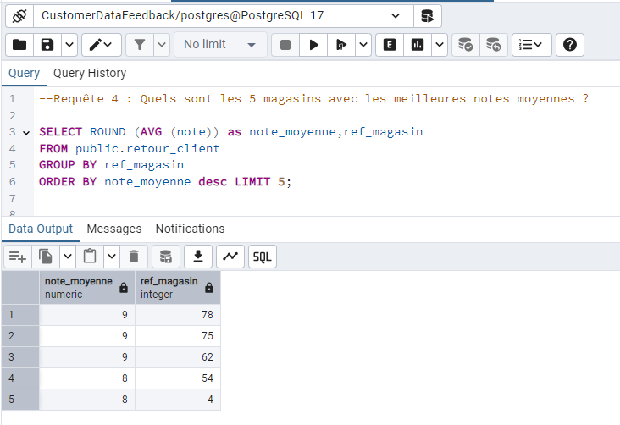
4) Requêtes SQL et Analyses
Requêtes SQL pour répondre aux demandes

Slide 15
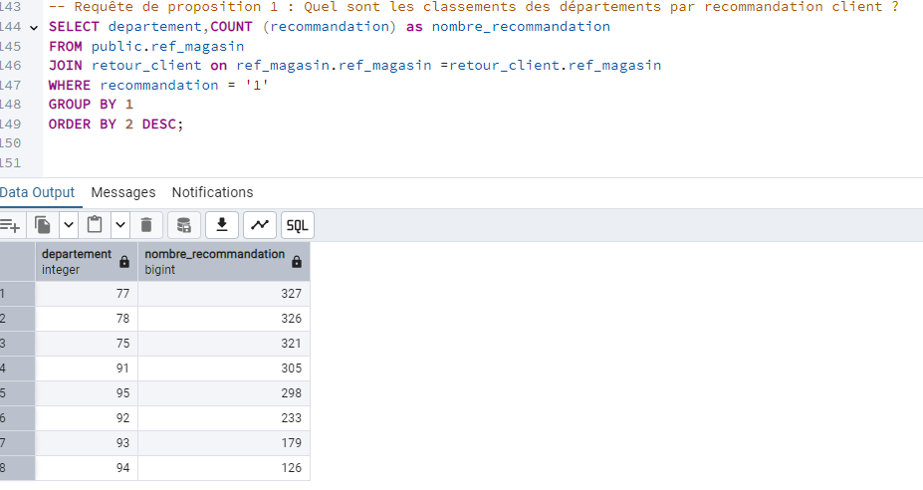
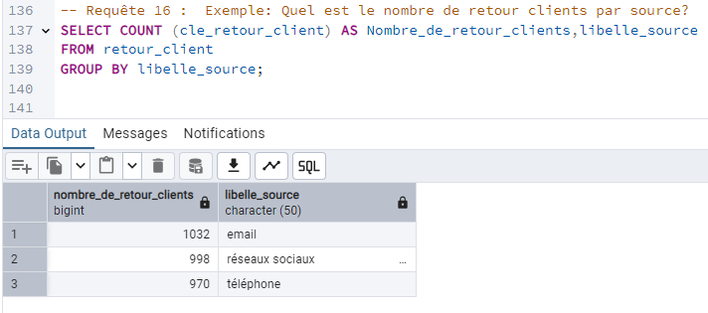
4) Requêtes SQL et Analyses
Requêtes SQL pour répondre aux demandes

Slide 16
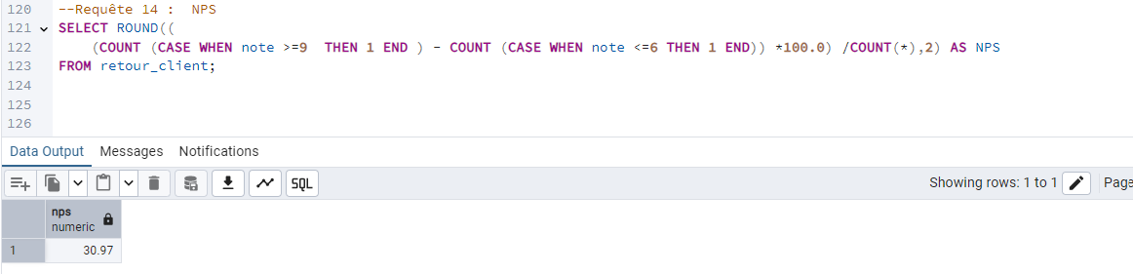
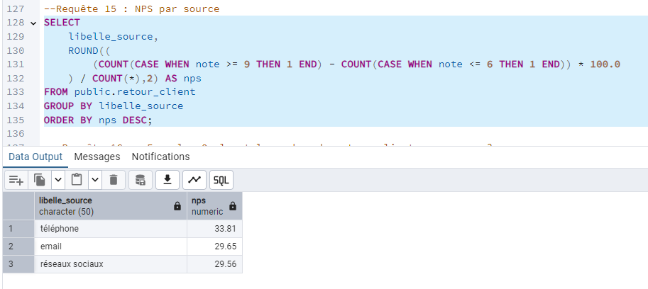
4) Requêtes SQL et Analyses
Requêtes SQL pour répondre aux demandes

Slide 17
5) Cohérence des données
Qu’est-ce que la cohérence des données: La cohérence des données signifie que les données respectent les règles d'intégrité et les relations définies, et qu'elles restent dans un état valide à tout moment.

Slide 18
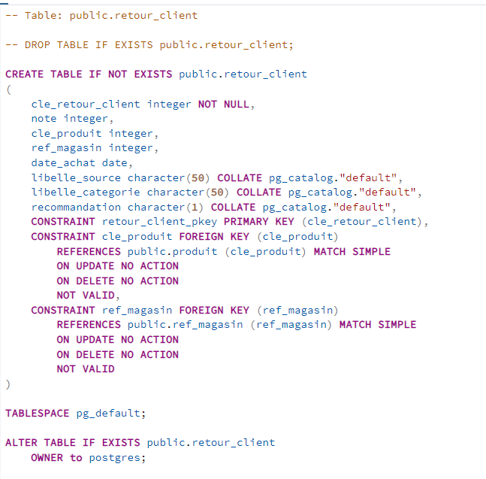
5) Cohérence des données
Les différents types de cohérence dans la base de données:
- L’intégrité de domaine
- contrainte d’unicité
- L’intégrité de clé primaire
- L’intégrité référentielle (clé étrangère)

